Slide 1
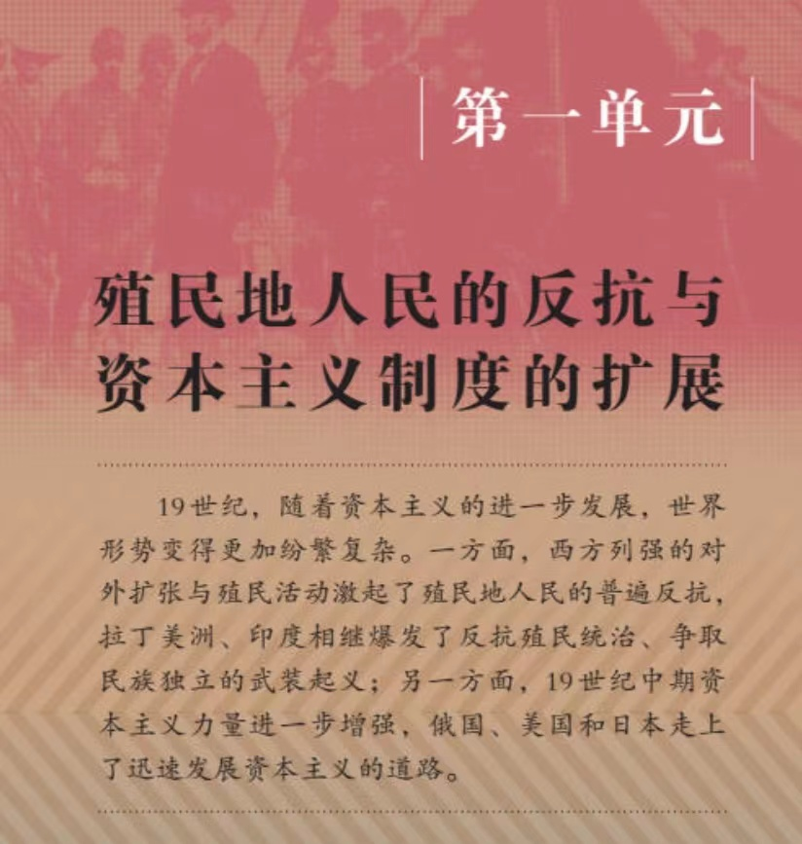
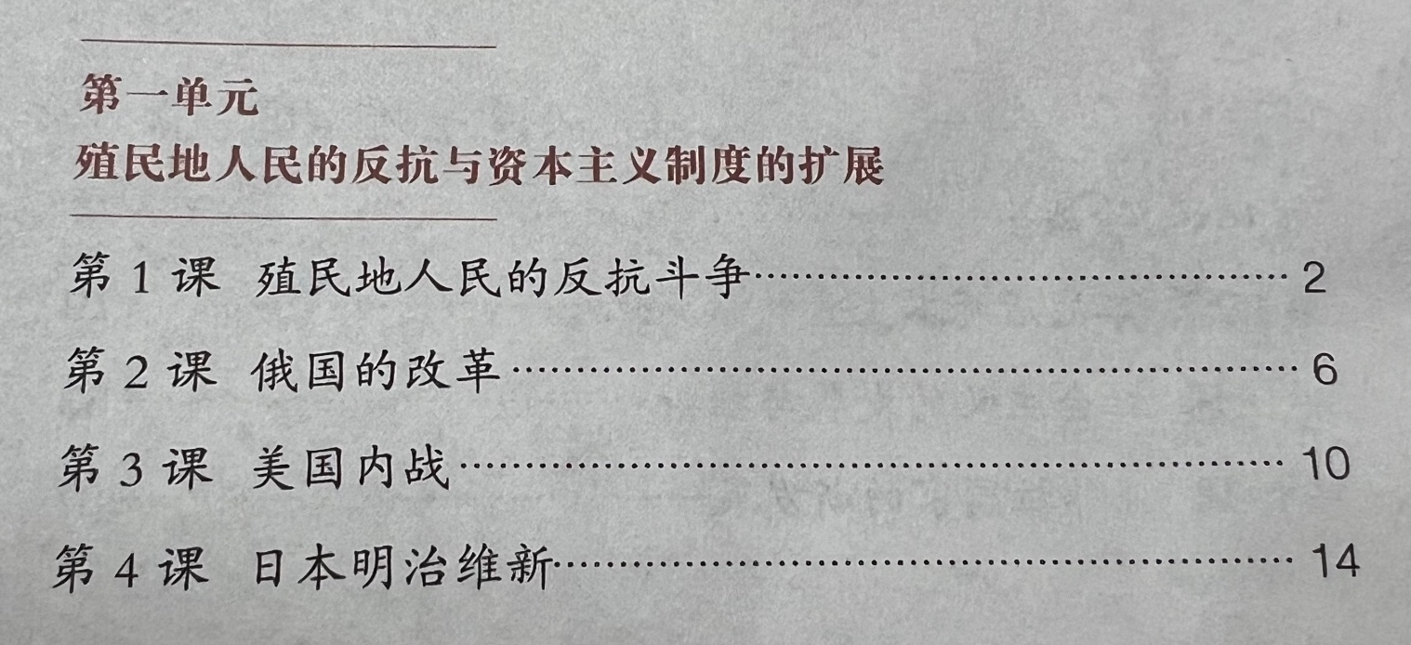
]
单元意识
①明确单元主题，圈画本单元有关历史事件相关要素。

Slide 2
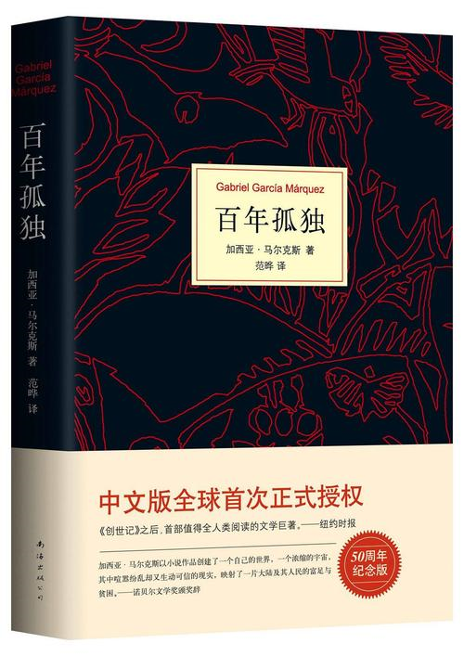
新课导入
加西亚·马尔克斯以小说作品创建了一个自己的世界，一个浓缩的宇宙，其中喧嚣纷乱却又生动可信的现实，映射了一片大陆及其人民的富足与贫困。
——诺贝尔文学奖颁奖词
加西亚·马尔克斯描写的“这一片大陆”就是自己的故乡所在的“拉丁美洲”，为什么马尔克斯会形容自己的故乡“孤独百年”呢？
V·S·奈保尔曾踏上他祖辈的家园，进行了为期一年的旅程，唯一的收获是：“印度属于记忆，一个已经死亡的世界”。
为什么奈保尔把自己的母国印度称为“幽暗国度”“死亡的世界”呢？

Slide 3
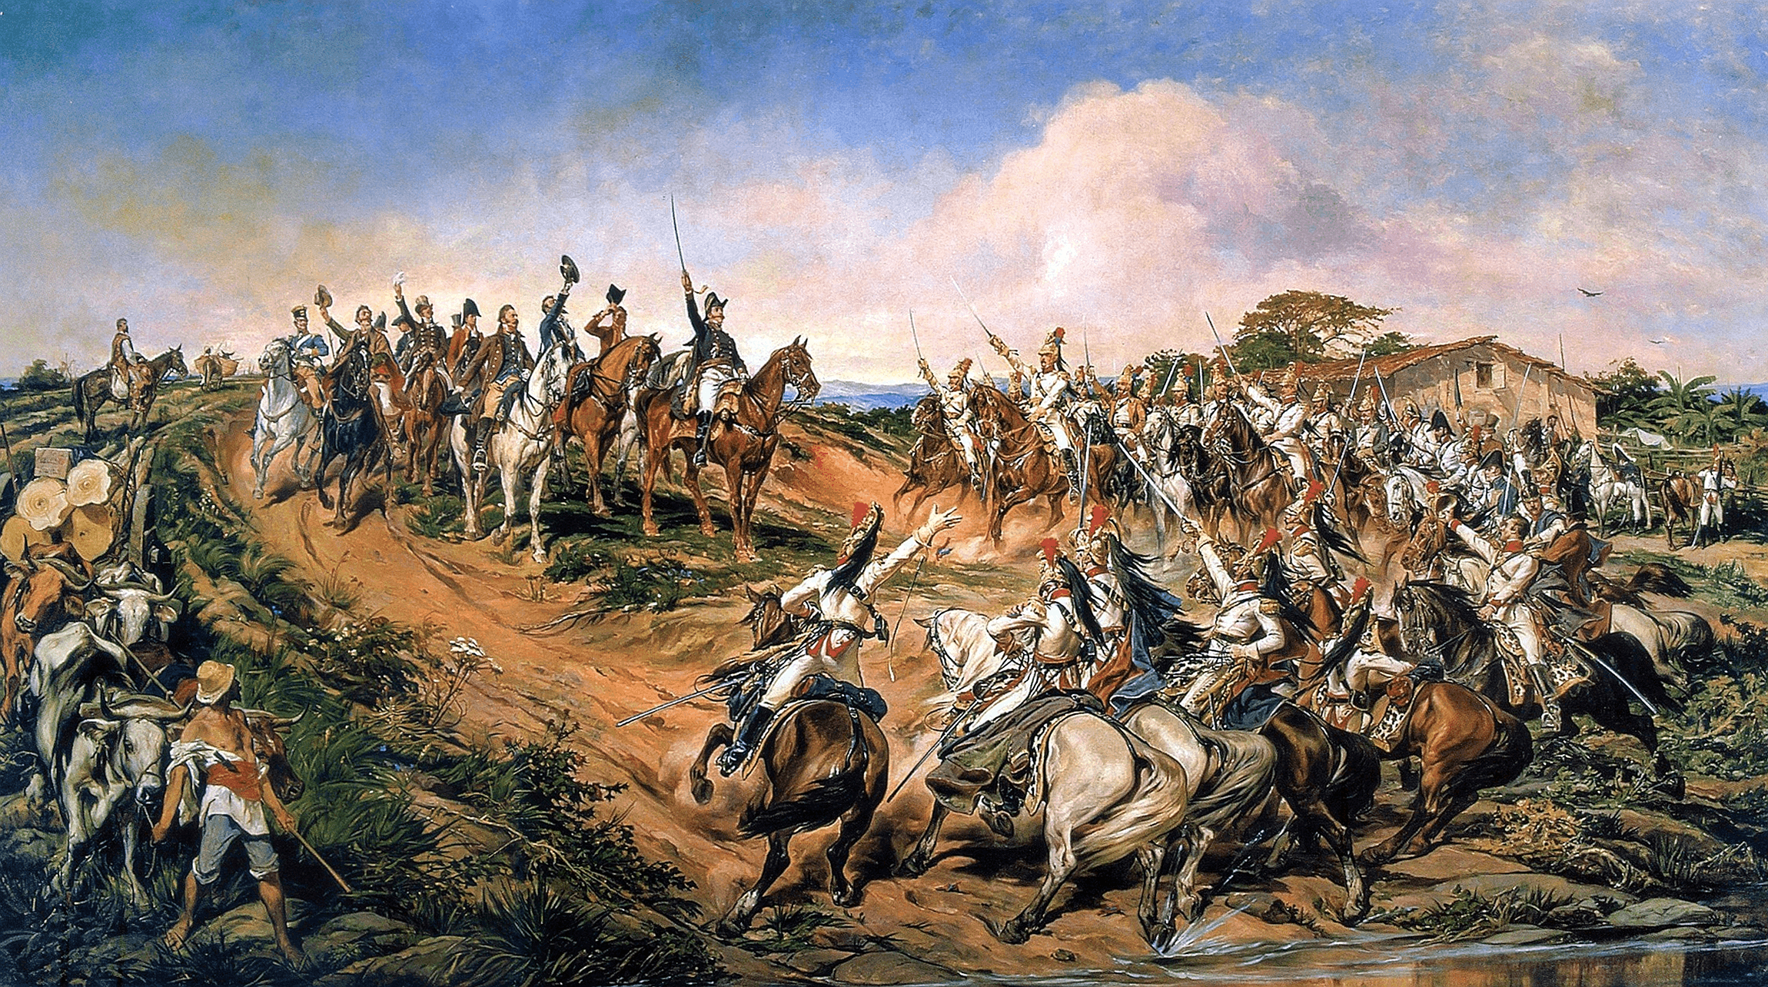
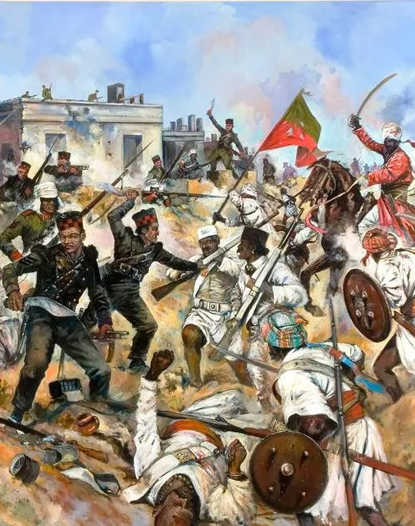
部编版九年级下册 第一单元
第一课 殖民地人民的反抗斗争
课标：知道玻利瓦尔领导的反殖斗争、印度民族大起义等史实，理解殖民地人民反抗斗争的正义性和艰巨性。

Slide 4
自学提纲
拉美独立运动的背景、意义
拉美独立运动的概况（时间、目的、领导人、性质、特点、结果）
印度民族大起义的背景、意义
印度民族大起义的概况（时间、英雄人物、主力）

Slide 5
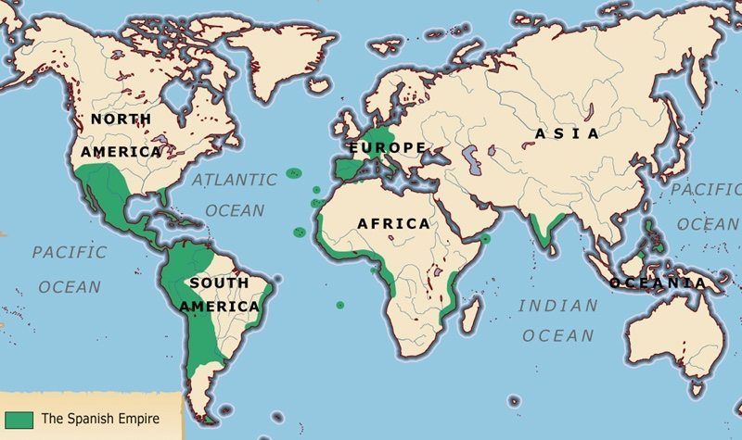
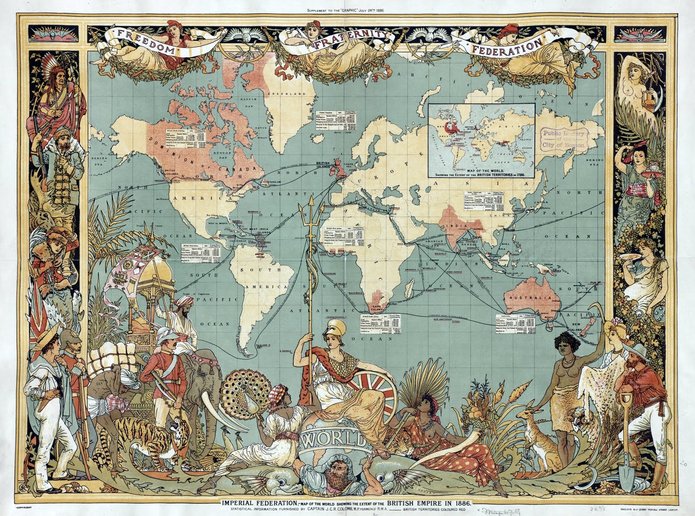
什么是殖民地呢？
16世纪，西班牙凭借“无敌舰队”在美洲建立了一个殖民大帝国~
17世纪初期，英国开始殖民印度，到19世纪中期，英女王曾形容印度是“英国殖民皇冠上最璀璨的明珠”。
查理五世统治时期西班牙帝国的版图
殖民地是由宗主国统治,没有政治、经济、军事和外交方面的独立权利，完全受宗主国控制的地区。
瓦尔特·克兰《不列颠帝国地图》1886年

Slide 6
第一幕
百年孤独：
拉丁美洲独立运动

Slide 7
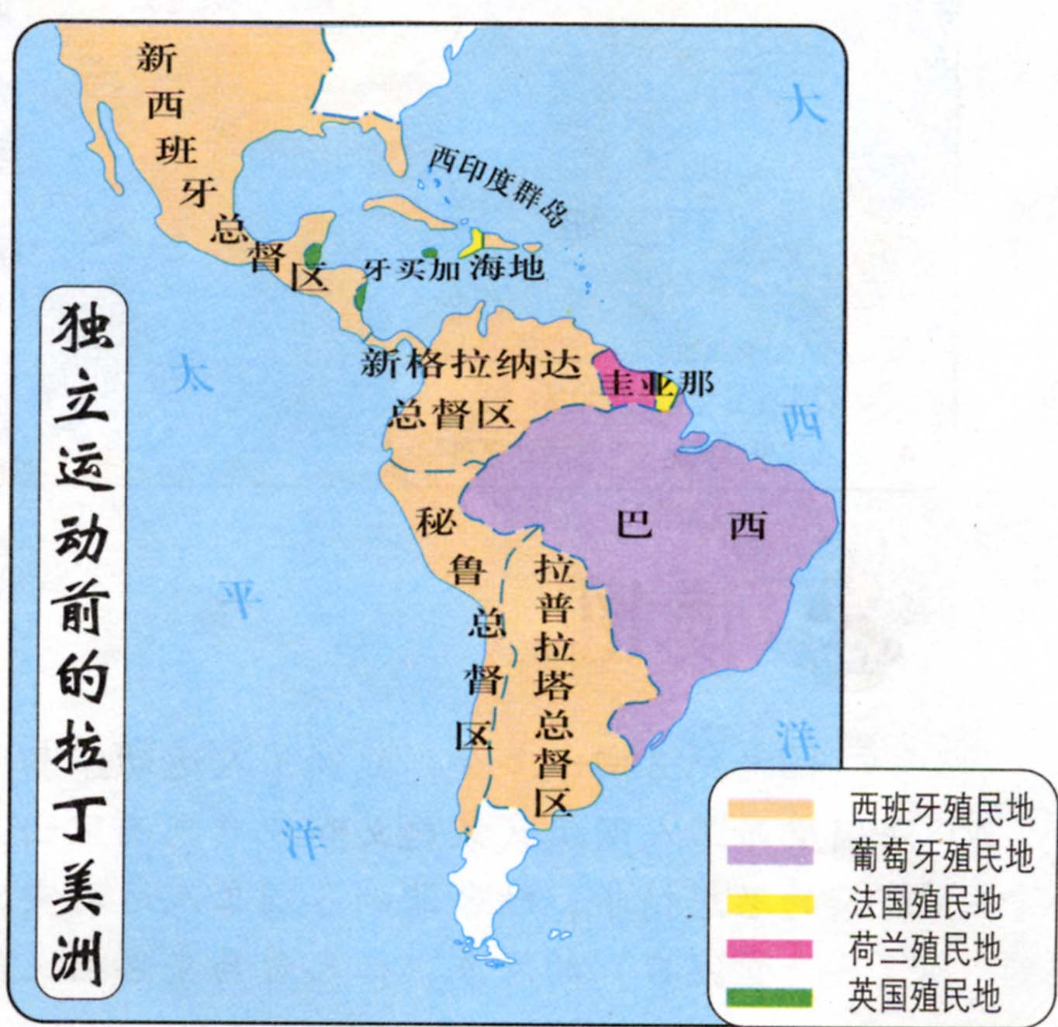
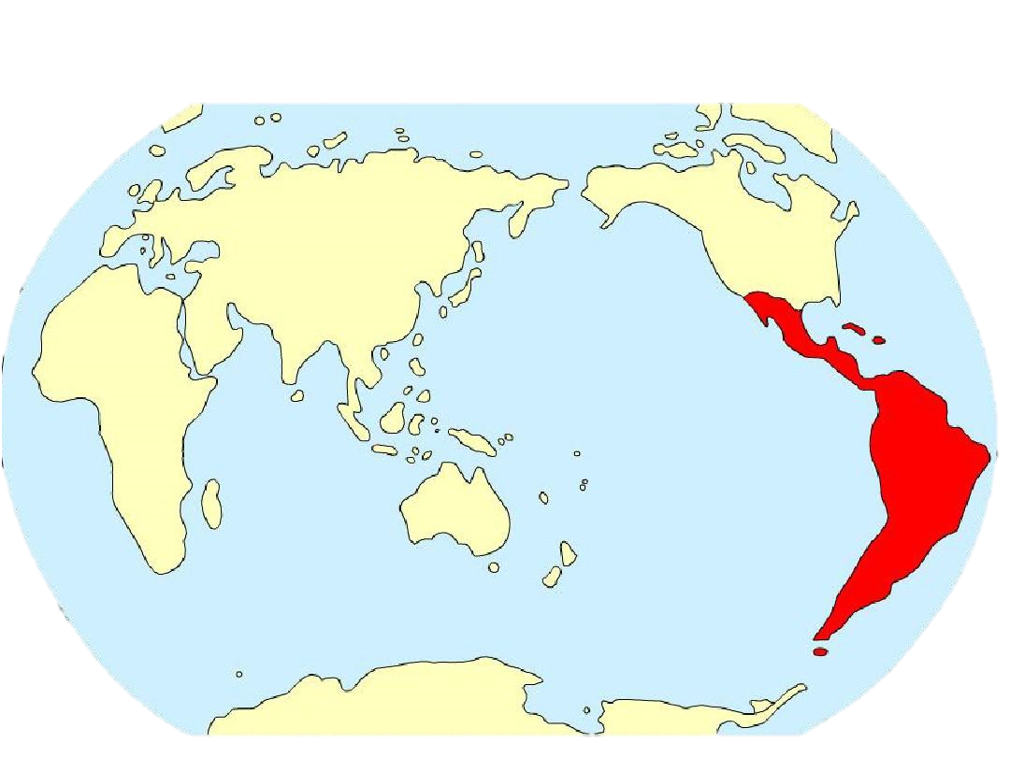
1.拉丁美洲的地理位置
何为拉丁美洲？
拉丁美洲指今天美国以南的所有美洲地区，16世纪初开始成为西班牙和葡萄牙的殖民地，以西葡两国语言为官方语言，属于拉丁语系，因此这一地区被称为“拉丁美洲”。

Slide 8
2.拉丁美洲独立运动的背景
是谁承受孤独？
孤独由何而生？
白人
殖民者
材料一：我们所有的权力遭到侵犯，沉重的赋税使我们无法抬头，如果有人问起，为何我无蔽体之衣，是国王的税哟，害得我赤身裸体，地方行政长官积极协助暴君，携手暴饮美洲人民的鲜血……
——《简明拉丁美洲史》
16-18世纪西班牙掠去了约250万公斤的黄金和1亿公斤的白银。葡萄牙从巴西运走至少有价值6亿美元的黄金和3亿美元的金刚石。
30多万人
掌握政权
地主商人
也受歧视
300多万人
土生白人
500多万人
混血人种
工匠小贩
印第安人和黑人奴隶
（1）根本原因:西班牙和葡萄牙的殖民统治和经济掠夺
800多万人
奴役对象
拉美殖民地社会阶层示意图
Notes:
谁能作为领导力量呢？

Slide 9
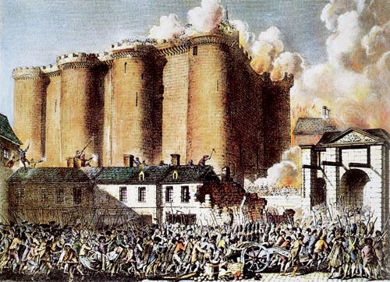
2.拉丁美洲独立运动的背景
摆脱孤独的希望？
材料二： 虽然被西班牙和葡萄牙的殖民政府统治，但是殖民地经济依然获得了长足进步，并且都有一个人数众多、掌握财富、强有力的土生白人阶层，他们在压迫当地人的同时对西、葡殖民者也产生极大的不满，他们从启蒙运动中获得灵感，并且从同样曾是殖民地但已经独立的北美人那里获得鼓舞。1807年，拿破仑侵略西班牙和葡萄牙，美洲殖民地趁机展开了争取独立的斗争。
—《新全球史：文明的传承与交流》
（2）土生白人对殖民统治的不满
（3）受美国独立战争和法国大革命的影响
Notes:
谁能带领大家走出孤独？

Slide 10
第一幕 百年孤独：拉丁美洲独立运动
挣脱孤独的强烈意愿
你们要做自由人吗？300年前，西班牙人夺走了我们祖先的土地，你们愿意全力以赴地夺回吗？
群众振臂高呼：“独立万岁！绞死殖民强盗！”
拉丁美洲地区掀起了一场反抗殖民统治、争取民族独立的运动，起义烽火燃遍了北起墨西哥、南到阿根廷的广大地区。

Slide 11
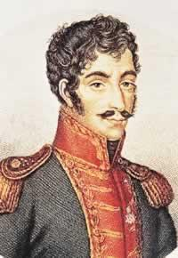
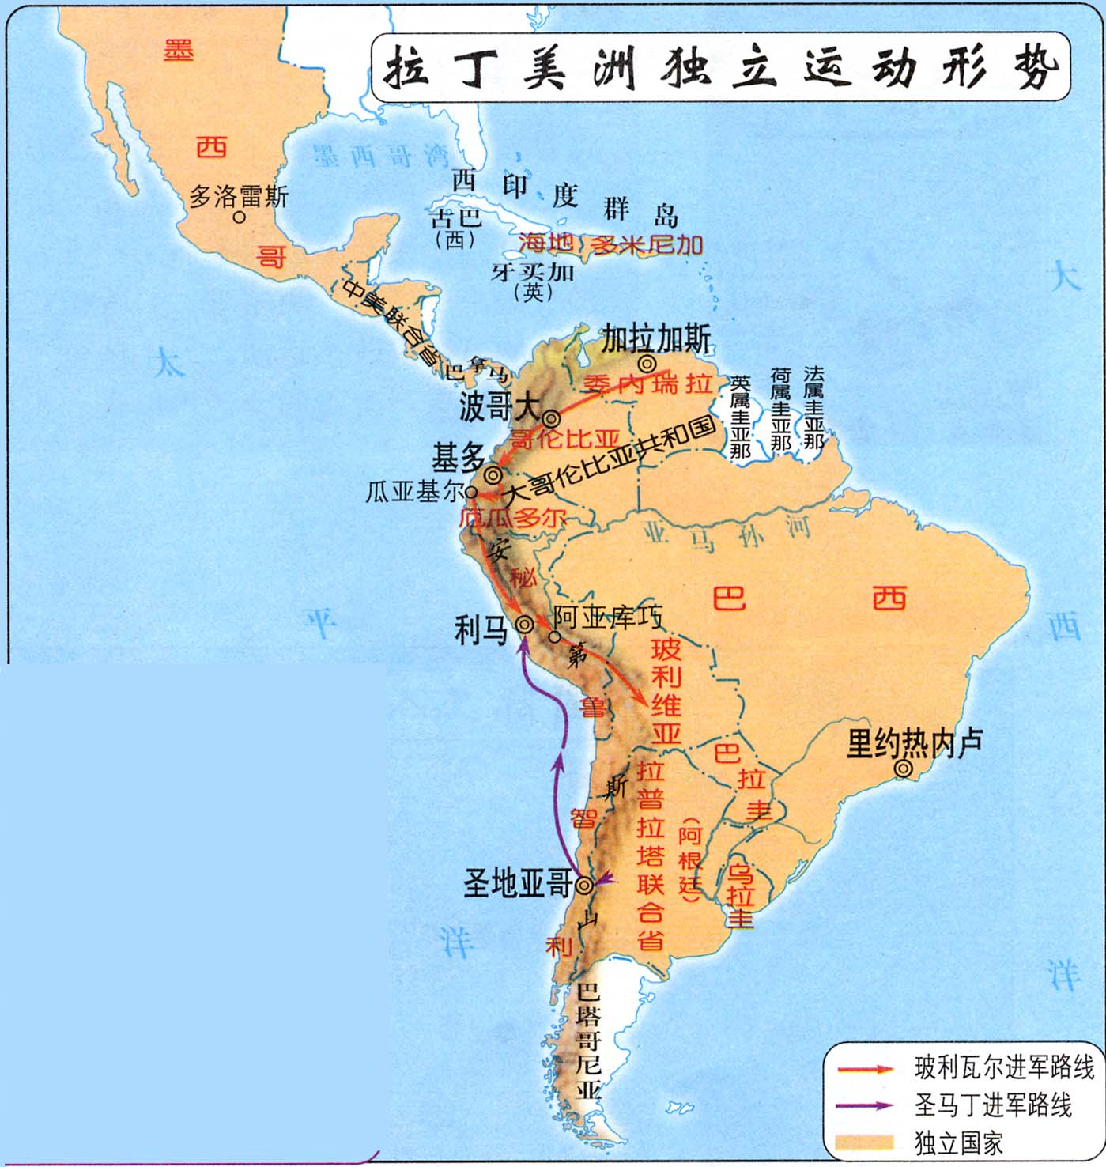
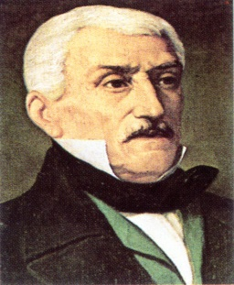
3.拉丁美洲独立运动的概况
时间：
目的：
范围：
领导者：
主力军：
解放的国家：
性质：
18世纪末19世纪初
玻利瓦尔
由北向南
反抗殖民统治、争取民族独立
北起墨西哥、南到阿根廷
委内瑞拉、哥伦比亚、
玻利瓦尔、圣马丁
南美解放者
秘鲁
厄瓜多尔
大批印第安人、黑人和混血种人
由南向北
阿根廷、智利
秘鲁
圣马丁
一场反抗殖民统治、争取民族独立的民族解放运动。
玻利维亚

Slide 12
3.拉丁美洲独立运动的概况
分析拉美独立运动的特点：
材料一：18世纪末19世纪初拉丁美洲的独立运动，波及地区之广，卷入人口之多，斗争时间之长，在近代世界殖民地革命斗争史上都是空前的。
——《世界史·近代史编》
材料二：1816年以后，玻利瓦尔率领起义军由北向南解放了哥伦比亚、委内瑞拉和厄瓜多尔等地；同时，圣马丁率领起义军由南向北解放了阿根廷、智利和秘鲁首府。两人实行南北夹攻，给西班牙殖民者以有力的打击。
——选自《深刻影响人类社会的重大战争》
特点：时间长、范围广、南北国家联合作战、有统一指挥

Slide 13
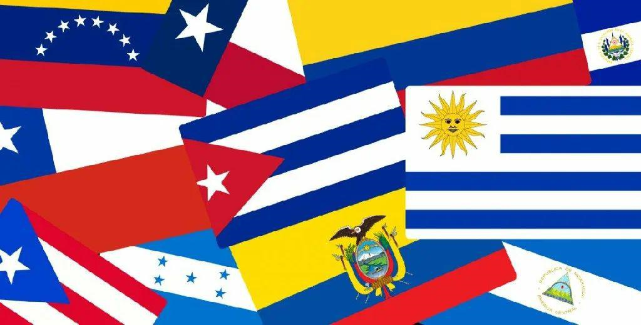
4.拉丁美洲独立运动的意义
结合材料分析拉丁美洲独立运动的影响？
材料一：这个波澜壮阔的独立运动是资产阶级世界革命的一部分，它沉重地打击了西班牙和葡萄牙的腐朽封建势力，同西欧和北美资产阶级革命运动相配合，加速了欧洲封建主义的崩溃。
——《世界史·近代史编》
材料二：在打碎了殖民枷锁后，拉丁美洲各国取得了和世界其他国家平等往来的权利。
——选自《深刻影响人类社会的重大战争》
（1）对拉美：推翻了西班牙和葡萄牙的殖民统治；出现新兴独立国家，基本上形成了今天拉美的政治格局。
（2）对世界：鼓舞了世界殖民地人民的斗争。

Slide 14
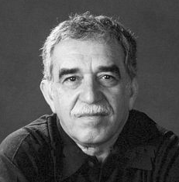
第一幕 百年孤独：拉丁美洲独立运动
独裁下的水深火热，独立后的拉美仍然孤独
马尔克斯的小说《族长的秋天》主人公的原型是委内瑞拉的统治者戈麦斯，他曾假死过，让人散布自己死亡的消息，以暗中“考察”人们对他的忠诚。自然，“复活”成功后便对异己大加挞伐。自摆脱西班牙统治独立后，拉美的大部分国家都陷入了这样的统治者的独裁统治之下。
五次可怕的战争和十七次军事政变，两千万拉美儿童还不到一岁就夭折，十二万人因遭受迫害而失踪，成千上万的战士为了改变现状而战死，更多的人被流放。
——1982年，马尔克斯《拉丁美洲的孤独》演讲
他在自己的荣光中如此孤独，
孤独的连一个敌人都没有剩下。
那些注定要忍受百年孤独的民族，将最终也是永远得到再次在世界上生存的机会。（《拉丁美洲的孤独》演讲结语）
加西亚·马尔克斯
Notes:
孤独，似乎是拉丁美洲走不出的怪圈。

Slide 15
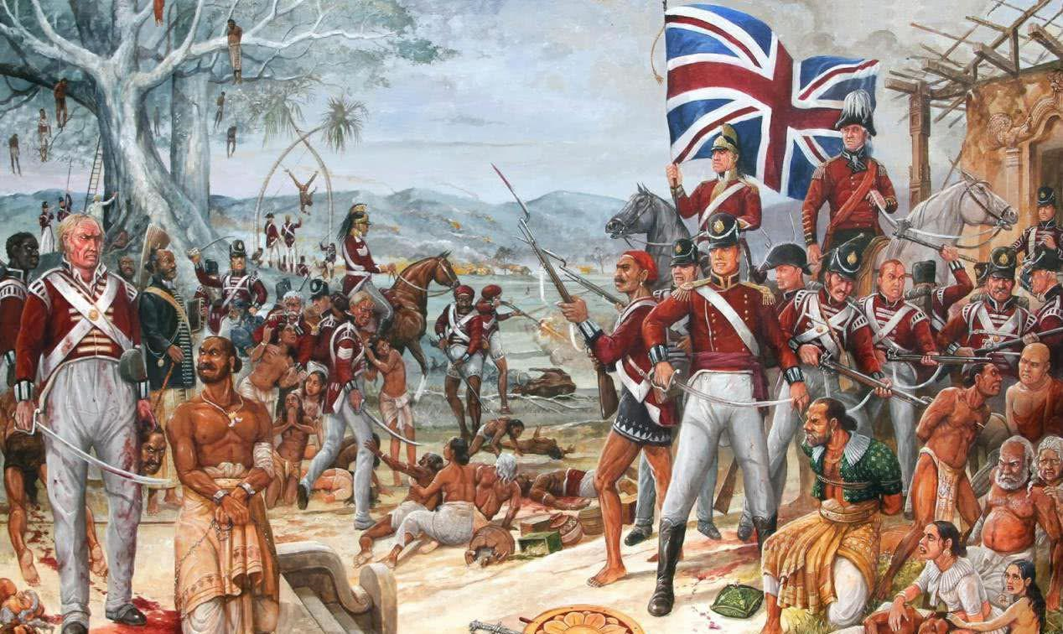
第二幕
幽暗国度：
印度民族大起义

Slide 16
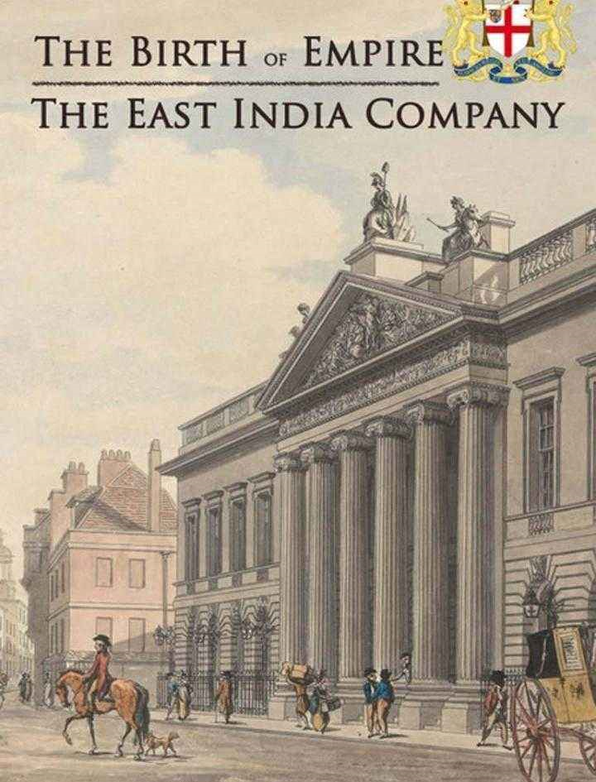
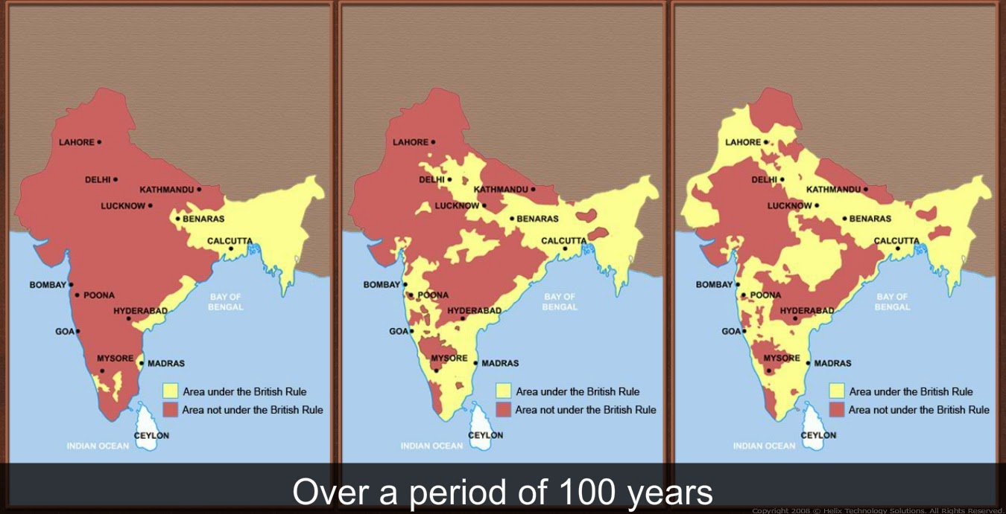
1.印度民族大起义的背景
印度为何“幽暗”？
（1）19世纪中期印度已沦为英国的殖民地。
17—18世纪英国在印度的扩张
印度的实际主宰者——东印度公司
富裕的城市在我的脚下,壮丽的国家在我的手中,满贮金银珍宝的地下宝库在我的眼前，我总共只拿下了二十万英镑。诸位先生,直到现在，我还奇怪自己那时为什么那样客气呢? ——英国殖民者克莱武

Slide 17
材料一：1757年，克莱武指挥军队侵占了孟加拉。他放手让部下抢劫，自己一人就抢走价值23万英镑的金银财宝。1757-1815年间，英国直接从印度榨取的财富不下十亿英镑。
材料二：为了满足英国国内工业的需要，英国殖民当局要求印度农民多种棉花，少种粮食。英国把印度的棉花加工成布匹再返销印度。 1818—1836年英国输入印度的棉纱增长5200倍，印度的纺织业被挤垮了，往日工业发达和人口稠密的承受都遭到了毁灭性打击。
英国对印度的剥削方式发生了什么变化？
直接掠夺财富
掠夺原料、倾销商品
英国在进行工业革命，加强了对印度的经济掠夺。
为什么会发生这种变化？

Slide 18
1.印度民族大起义的背景
材料三：英国人开始削弱土邦王公的权力，其中包括王公在无嫡嗣时指定继承养子的传统权力……各公国在没有直接继承人时，必须将领地转交东印度公司管理。根据这种主张，首先吞并了萨塔拉，并且用同样手段兼并了其他各公国。
——《印度史：从莫卧儿帝国到印度独立》
材料四：印度人只能当低级军官，任何欧籍士兵都能在印度军官面前耀武扬威，军队原享有战时额外津贴，政府印度任务完成后被裁减，不顾印度教禁忌，强迫印度士兵出海作战，在军队内鼓励改宗基督教。 ——林承杰《印度近现代史》
（2）19世纪中期，英国完成工业革命，进一步加强了对印度的经济掠夺和政治压迫。
Notes:
哪里有压迫，哪里就有反抗。

Slide 19
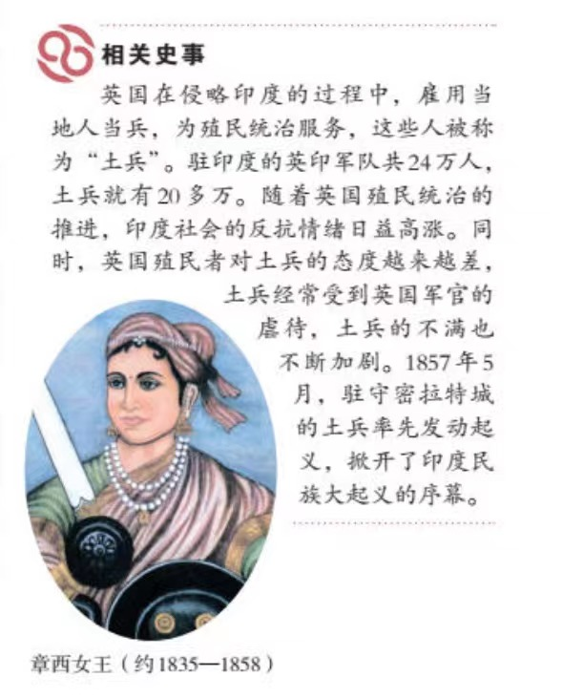
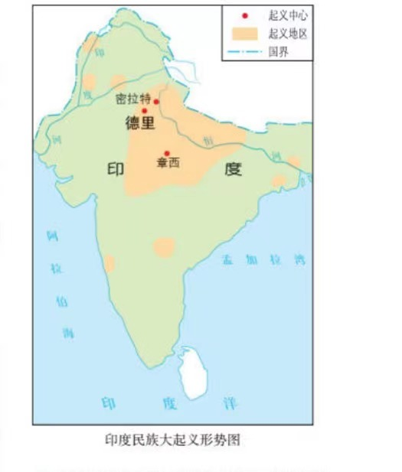
2.印度民族大起义的概况
时间：
导火线：
领导：
主力：
参与者：
结果：
性质：
1857-1859
涂油子弹事件
封建王公
(英雄人物：章西女王）
印度土兵
各阶层广泛参与
失败
民族解放运动
Notes:
英国殖民当局给印度土兵发了一种子弹，包装上涂了牛油和猪油，使用时必须用牙咬开。伊斯兰教不吃猪肉，印度教则视牛为神圣。

Slide 20
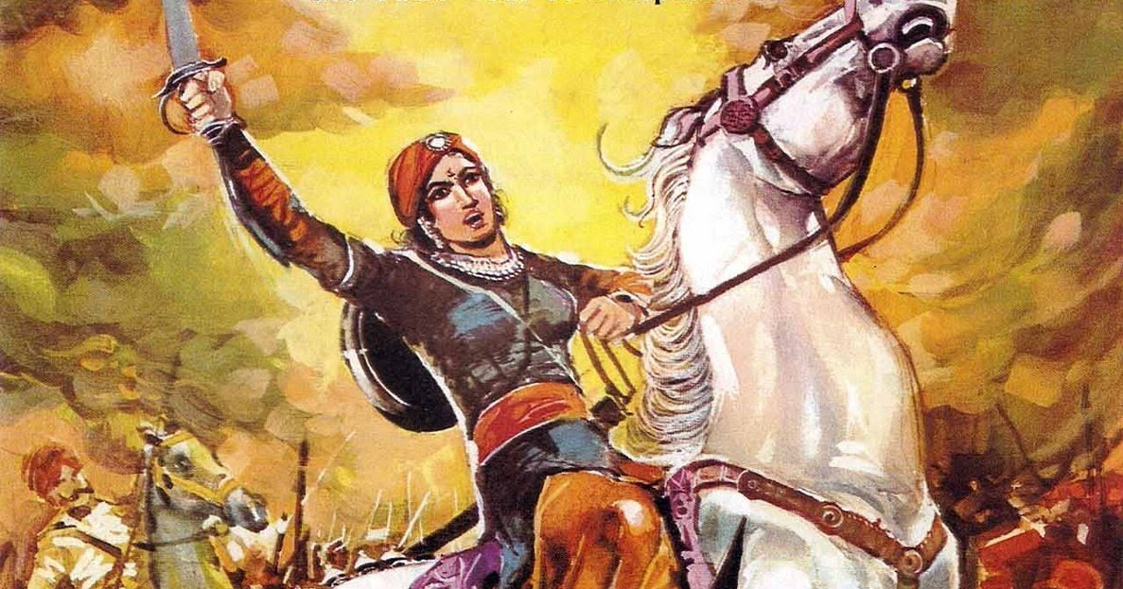
第二幕 幽暗国度：印度民族大起义
冲击幽暗的人们
章西女王是中印度北部章西土邦的女王。6月18日的瓜廖尔战役中年仅23岁的章西女王英勇牺牲。此役后印度再无大规模的起义团体，只剩些散兵游勇打着游击。最终1859年起义被彻底镇压。
女王牺牲后，英军用最高规格的军礼安葬了她的骨灰。英军统帅罗斯将军在回议录中说：“章西女王出众的美貌、智慧和顽强精神，使她成为所有叛军领袖中对我们最危险的人物 ”。

Slide 21
3.印度民族大起义的意义
材料一：在大起义打击下，消耗了英国巨大财力。1859年后，英国决定把印度作为大英帝国的一个行政单位来管理，这在实现印度统一上发挥了重大作用。英国唤醒了印度作为遭受外国统治的单一实体的意识，激起了人们的信念。他们相信，要想打败外来统治，就必须团结为一个国家。
——亨利・基辛格《世界秩序》
材料二：19世纪上半期，亚洲掀起了反殖民主义和反封建主义的民族解放运动，伊朗巴布教徒起义、中国太平天国起义和印度民族起义把这次亚洲革命风暴推到了顶点。
印度民族大起义沉重打击英国殖民者，反映印度民族意识觉醒；
这次起义也是19世纪中期亚洲民族解放运动的重要组成部分。

Slide 22
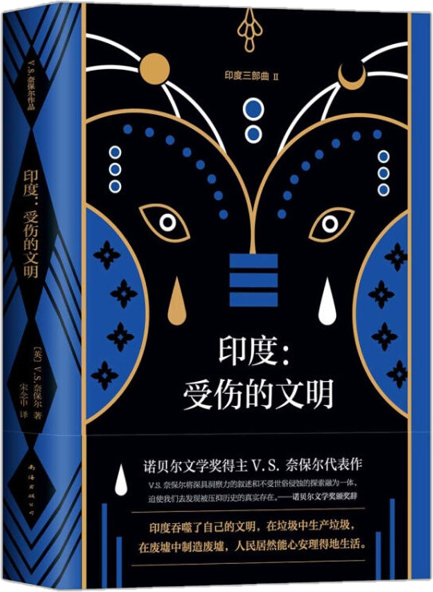
第二幕 幽暗国度：印度民族大起义
起义失败后的印度，勇气磨灭仍处幽暗
印度民族大起义结束后，英国国会开始调整对印政策，首先撤销了东印度公司统治印度的权力，改为由英国政府直接统治，此后的印度人像是在战争中磨失掉了最后一丝勇气一般，安然地接受着本土统治阶级和英国人的双重压迫。
一战时，英国不仅征集了超过150万的印度人前往前线充当炮灰，还把印度当成提款机。至1918年11月，英国从印度运走370万吨的各种装备和物资，并拿走了500万吨粮食为军需，这直接导致1918—1919年度印度缺粮近千万吨，仅仅一年就有120多万人饿死。
印度吞噬了自己的文明，
在垃圾中生产垃圾，
在废墟中制造废墟，
人民居然能心安理得地生活。
印度的危机不仅在于政治和经济，更在于作为一个“早已被挫败的国度”，印度不过是从一个黑暗时代进入另一个黑暗时代。

Slide 23
探究一：归纳总结：拉美独立运动和印度民族大起义有何共同点？
 | 拉丁美洲独立运动 | 印度民族大起义
时间
根原
领导者
结果
运动 性质
意义
18世纪末19世纪初
19世纪中期（1857-1859）
残酷的殖民统治和经济掠夺；
根本原因相同
玻利瓦尔、圣马丁
章西女王（封建王公）
都有英雄人物出现
胜利
失败
反抗殖民统治的民族解放运动
性质相同
推翻了西、葡的殖民统治；
产生了一系列新兴独立国家；
鼓舞了殖民地人民的反殖民斗争
打击了英国殖民者，反映了印度民族意识的觉醒;是19世纪中期亚洲民族解放运动的一个重要组成部分
都打击了殖民统治

Slide 24
探究二：同样是民族解放运动，为何拉美取得了胜利？印度却失败了？你从中得出了什么认识？
拉美胜利原因：
印度失败原因：
1.战争的正义性
2.玻利瓦尔、圣马丁的正确领导，得到印第安人、黑人和混血人种的支持
3.团结协作，南北夹击
4.葡、西两国势力衰落
1.起义并未席卷全国
2.组织分散，缺乏统一领导
3.英国国力过于强大
认识：1.团结就是力量，全国人民团结抗战是战争胜利的重要因素。
2.杰出人物可以推动历史的发展。
3.殖民地人民反抗斗争具有正义性和艰巨性。

Slide 25
1．（ 亨利•基辛格在《世界秩序》中写道：1859年后，英国决定把印度作为大英帝国的一个行政单位来管理，这在实现印度统一上发挥了重大作用。英国唤醒了印度作为遭受外国统治的单一实体意识，激发了人们的信念。他们相信，想要打败外来统治，就必须团结为一个国家。材料旨在表明印度民族大起义（ ）
A．推翻了英国的殖民统治 B．革命反抗过程的艰巨性
C．通过武装斗争寻求独立 D．促进了民族意识的觉醒
2．2022年卡塔尔世界杯是继2002年韩日世界杯之后第二次在亚洲举行的世界杯足球赛，你知道南美洲有一项著名的国际足球赛事——“南美解放者杯”吗?“南美解放者”指的是（ ）
A.尼赫鲁、甘地 B.扎格鲁尔、圣马丁
C.玻利瓦尔、圣马丁 D.卡德纳斯、卡斯特罗
3． “这些曾经在乡村拥有一望无际的大片土地的所有者，一旦沦为居住泥棚、仅有几只瓦锅的佃户，其对英国殖民者的恐惧、不满和仇恨再也无法控制，因而一些爱国封建王公成了大起义的领导者。”材料描述的是（ ）
A.美国独立战争 B.印度民族大起义
C.拉美独立运动 D.非暴力不合作运动
D
c
B

Slide 26
4．有人比喻英国“”像海绵一样从恒河边上吸取财富，又挤出来倒在泰晤士河中。”这句话提示了（ ）
A.英国在北美进行殖民统治 B.欧洲殖民者在美洲疯狂屠杀印第安人
C.法国在印度进行殖民掠夺 D.英国在印度进行殖民掠夺
5．19世纪中期，在印度民族大起义的同时，中国发生了（ ）
A.李自成起义 B.太平天国运动 C.义和团运动 D.武昌起义
D
B
6．“玻利瓦尔解放南美洲”“章西女王抗英斗争”“太平军抗击洋枪队”等历史事件，反映的共同主题是（ ）
A．血腥的资本积累 B．殖民地人民的反抗斗争
C．资本主义时代的曙光 D．二战后亚非拉的奋起
B
7.历史学家罗荣渠《美洲史论》中写道：作为“世界历史上出类拔萃的人物”，“他所指挥的军队解放的国土十倍于西班牙的国土，成为委内瑞拉、哥伦比亚、厄瓜多尔、秘鲁、玻利维亚、巴拿马六个国家的奠基者”。这位美洲历史上的伟人是（ ）
A．玻利瓦尔 B．圣马丁 C．爱迪生 D．华盛顿
A

